Slide 1

Проект в образовательной области «Познание»
Развитие мелкой моторики детей раннего возраста
Муниципальное дошкольное образовательное учреждение
детский сад комбинированного вида №29 «Маячок»
г.Волжск, РМЭ
Выполнили воспитатели
младших групп:
Ефремова А.В.
2014

Slide 2
Тип проекта – исследовательски - игровой
Возраст детей – младшие группы ДОУ
Длительность – одна неделя
Цель: познакомить малышей со свойствами неживой природы: камней, песка, воды и снега.
Задачи:
• стимулировать потребности познания окружающего мира
• активизировать творческие способности детей
• открыть детям свойства неживой природы
•передать детям возможности осознания красоты и неповторимости окружающего мира

Slide 3
Ожидаемый результат:
Сформировывать представления о свойствах неживой природы:
(Песок - сыпучий, сырой, сухой, лепится, когда влажный, меняет цвет от воды.
Камень - твёрдый, тяжёлый, большой и маленький, из него можно построить различные сооружения.
Вода – источник жизни на Земле. Она бывает тёплая, прозрачная, холодная, чистая, грязная, но без неё всё живое погибнет.
Снег – это твердая вода (одно из состояний воды). Он держит форму, тает в теплом помещении, превращается в воду.)
Сформировывать умение действовать с предметами (переливать , наливать воду, набирать песок в сито, накладывать в форму снег и т.д. )
Добиваться активного участия большего количества детей.
Вызвать интерес к исследовательской деятельности.
Воспитывать любовь к окружающему миру.

Slide 4
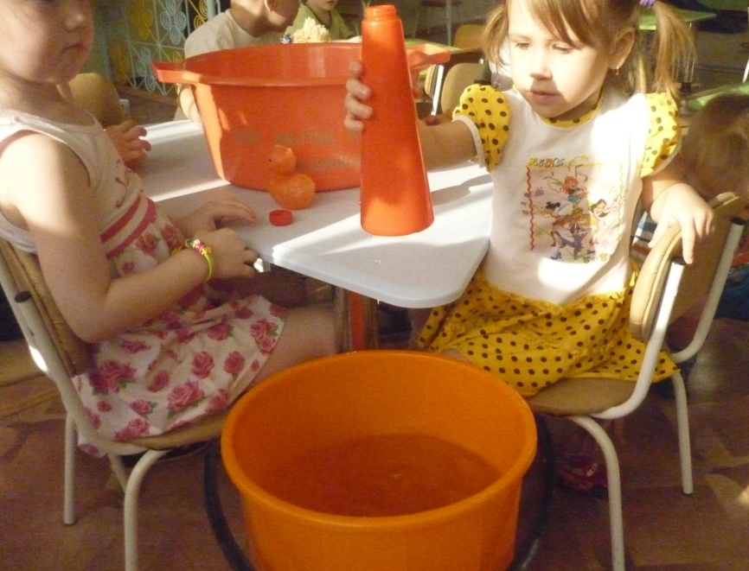
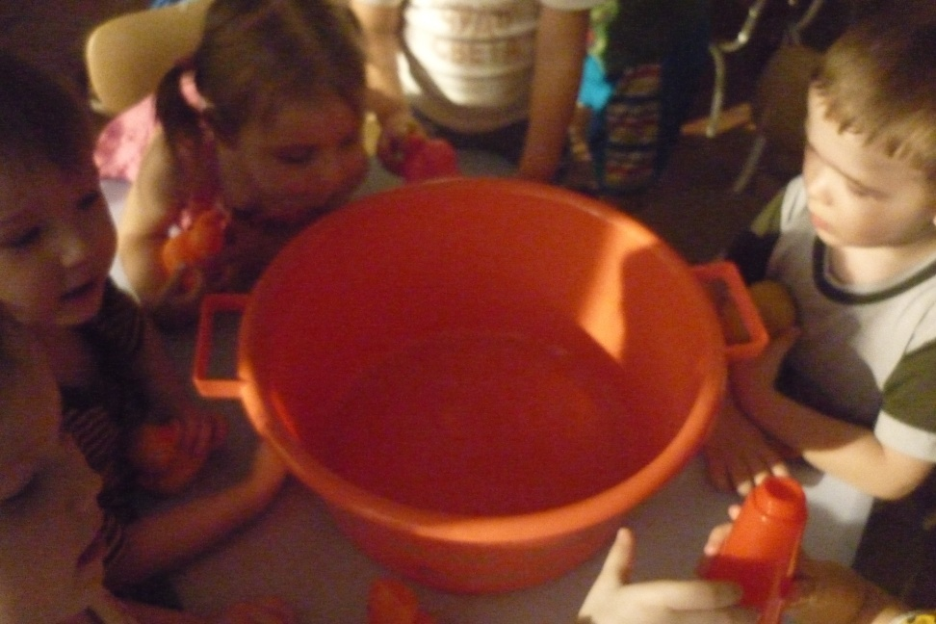
Группа №3 - «Игры с водой»
«Водичка-водичка…»

Slide 5
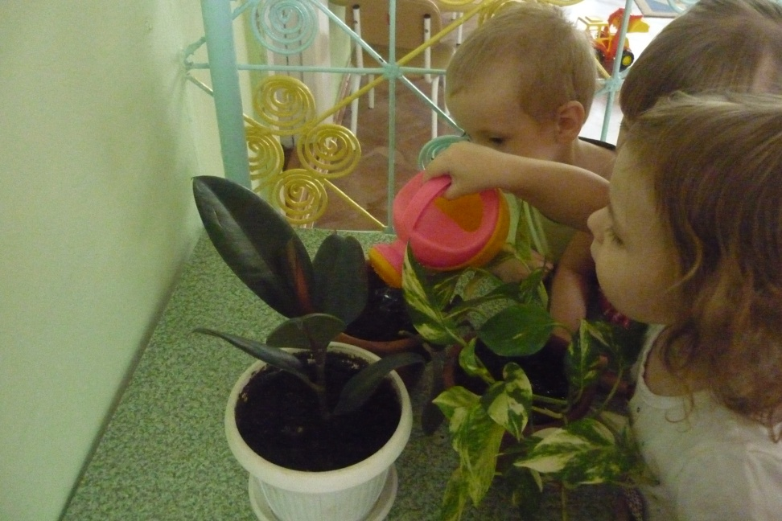
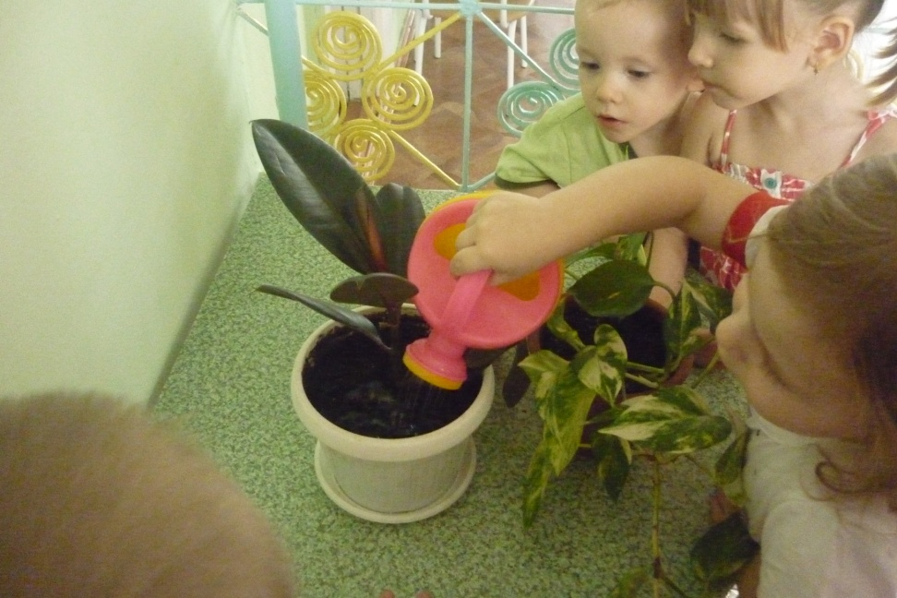
«Полив комнатных растений»

Slide 6
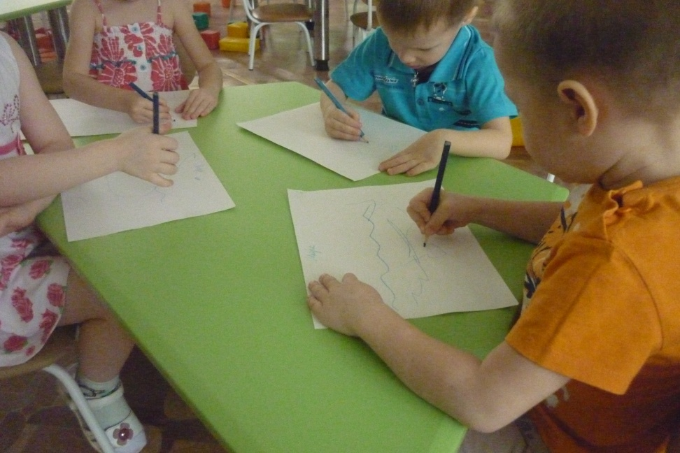
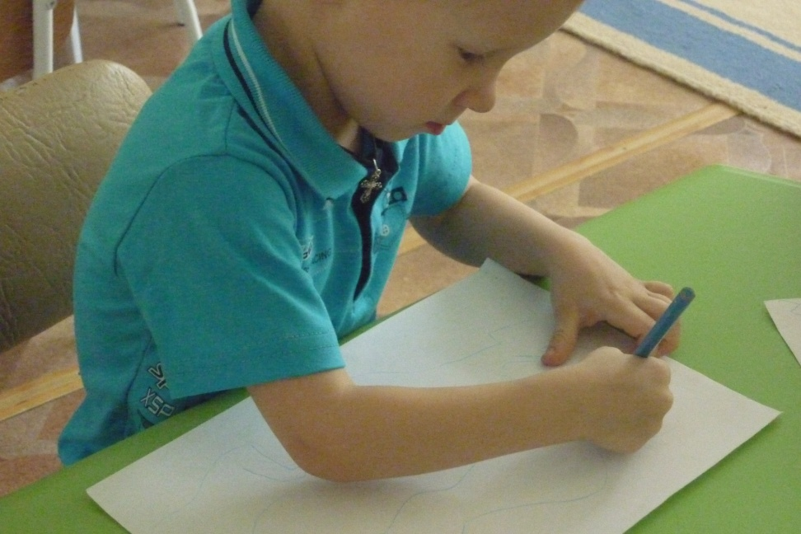
«Море волнуется…»

Slide 7
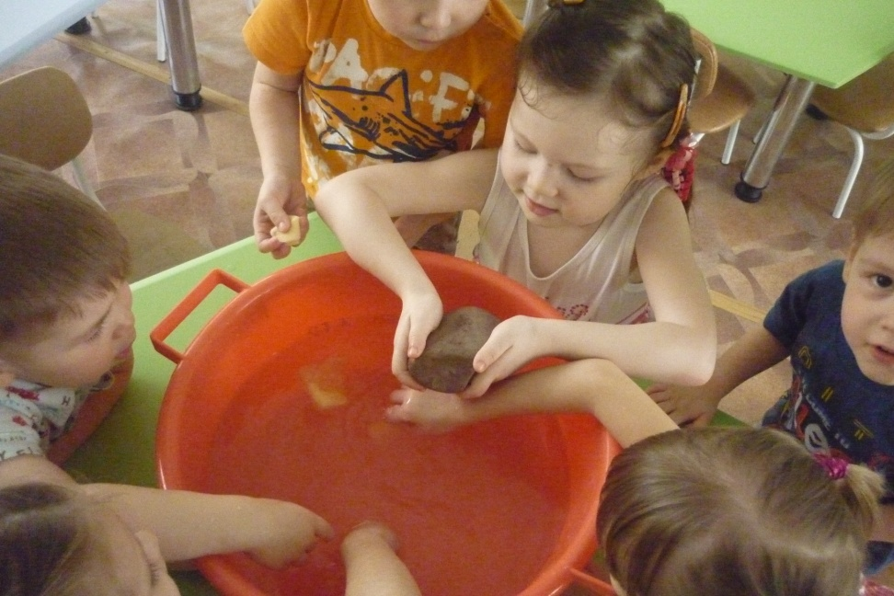
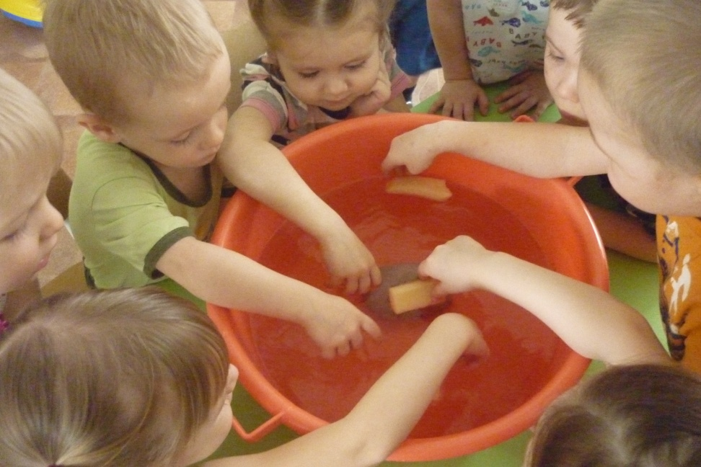
«Тонет, не тонет…»

Slide 8
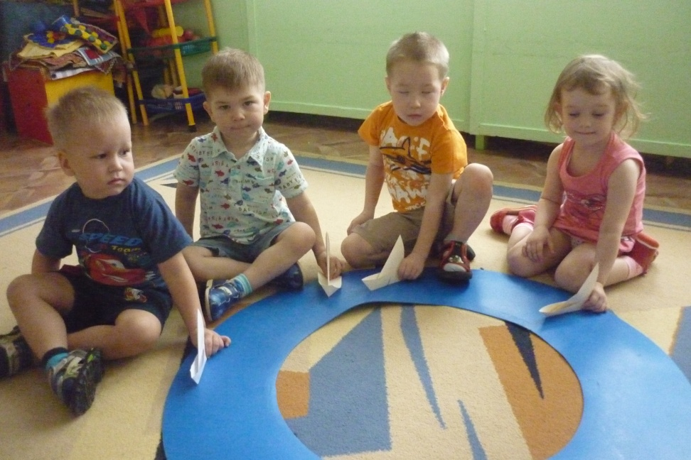
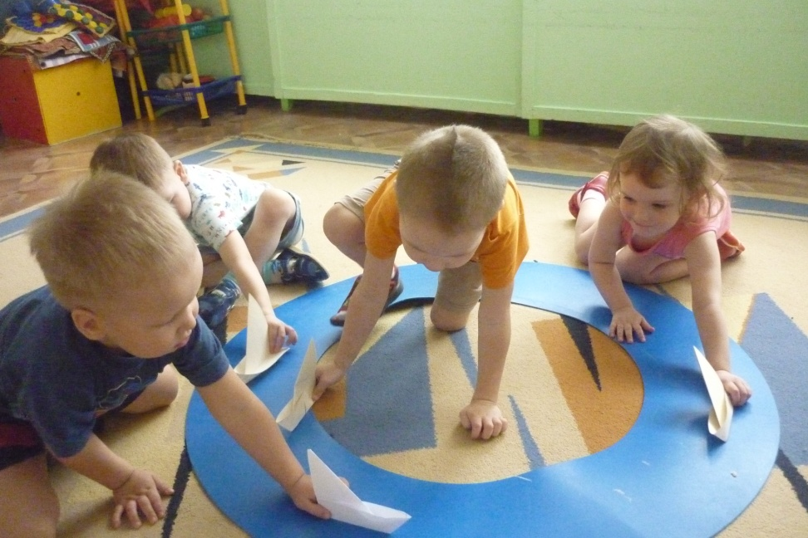
«Мы – капитаны!»

Slide 9
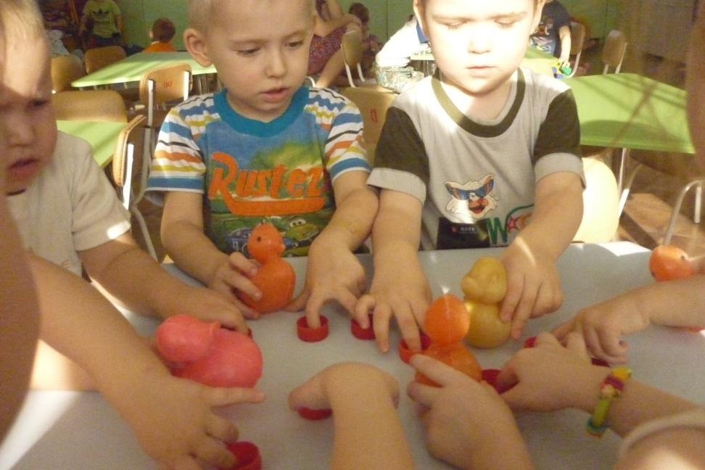
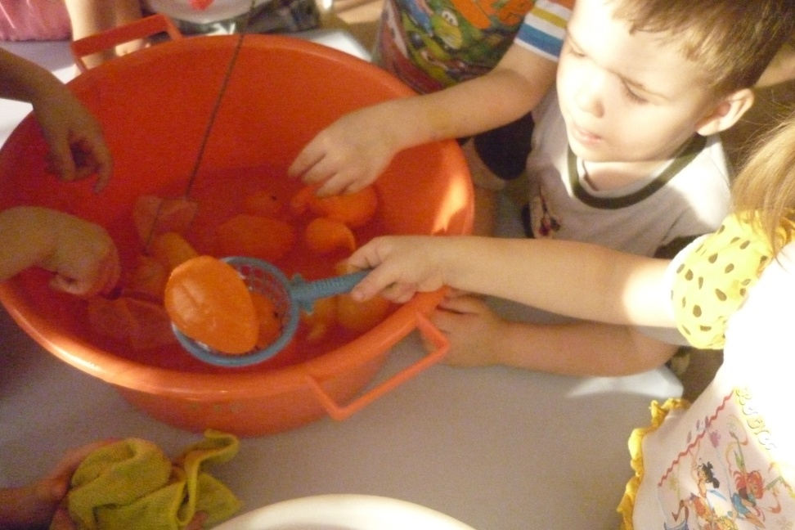
«Веселые гусята»

Slide 10
Заключение
Участие в проектной деятельности даёт возможность развивать у дошкольников внутреннюю активность, создаёт необходимые условия для того, чтобы каждый ребёнок вырос талантливым, умным, добрым, мог жить и трудиться в новом обществе.
Анализ и оценка получившихся результатов, их сравнение с замыслом дают возможность видеть пути дальнейшего развития проектной деятельности

Slide 11
Спасибо за внимание!

